Slide 1

EcoLogistica SA
La empresa nace en el año 1994 con el objetivo de desarrollar nuevas estrategias en el ámbito de las entregas puerta a puerta a nivel Nacional.
A través de los años la empresa se va consolidando en el rubro, logrando un nombre de prestigio en el mercado.
A lo largo de sus primeros 22 años de vida, ECOLOGISTICA no solo logra crecer en volumen y especialización, sino que también incorpora nuevos servicios, todos ellos de alto valor agregado.
La empresa ECOLOGISTICA se dedica a ofrecer servicios de envío y logística a nivel nacional. En su operación diaria, la empresa realiza diferentes tipos de operaciones para sus clientes, desde el transporte de paquetes y distribución de productos. Además, la empresa se enfrenta a desafíos relacionados con la facturación y la rentabilidad, así como con la duración de los envíos a diferentes zonas de destino.
Uno de los problemas que la empresa enfrenta es la falta de información detallada sobre el tipo de operación más frecuente que realiza, lo que dificulta la toma de decisiones informadas sobre su operación diaria y su rentabilidad. Además, la empresa no cuenta con un análisis exhaustivo de la facturación y los costos, lo que dificulta la identificación de los costos más significativos y los clientes más rentables. Asimismo, la empresa enfrenta el desafío de determinar cómo varía la duración de los envíos según la zona de destino, lo que afecta la satisfacción del cliente y la rentabilidad de la empresa.
Para abordar estos problemas, es necesario llevar a cabo un análisis detallado de la operación diaria de la empresa, recopilar y analizar los datos de facturación y costos, y analizar cómo varía la duración de los envíos según la zona de destino. De esta manera, la empresa podrá tomar decisiones informadas sobre su operación diaria, identificar las áreas de mejora en su rentabilidad y satisfacer mejor las necesidades de sus clientes.

Slide 2
Índice
1. Introducción
2. Contexto y Problema Comercial
3. Preguntas de interés
4. Exploratory Data Analysis (EDA) & Data Wrangling (Munging)
5. Insights y recomendaciones

Slide 3
Preguntas de interés
PREGUNTA 1: 📎 ¿Cuál es el tipo de operación más frecuente? ¿Existen algunos tipos de operaciones que sean más comunes que otros? ¿Hubo variaciones atípicas durante el año?**
PREGUNTA 2: 📎 ¿Hay una tendencia o patrón en la facturación?¿La facturación está aumentando o disminuyendo con el tiempo? ¿Existen costos significativamente diferentes a otros? ¿que clientes son mas rentables y cual no?**

Slide 4
Exploratory Data Analysis (EDA) & Data Wrangling (Munging)

Slide 5
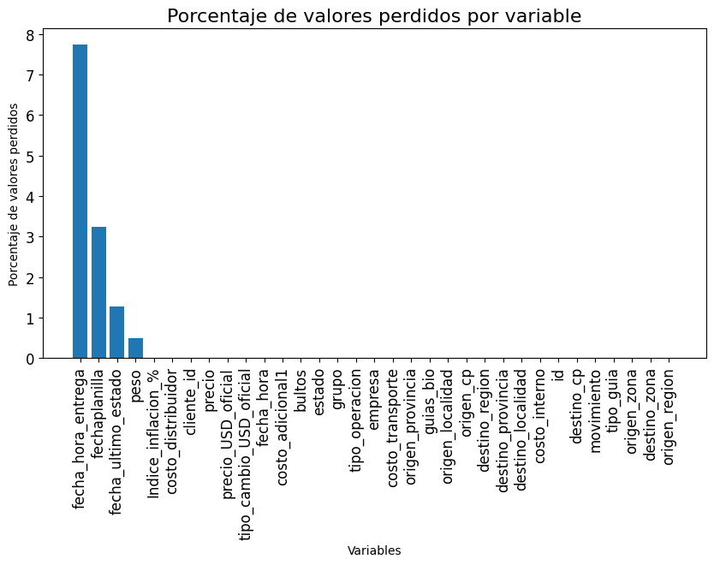
⭕ Tras este análisis podemos concluir que los valores nulos corresponden a las variables "peso" con el 0.5%, "fechadeplanilla" con el 3.2% y "fecha_hora_entrega" con el 7.7% y finalmente "fecha_ultimo_estado"con el 1.2%.
.

Slide 6
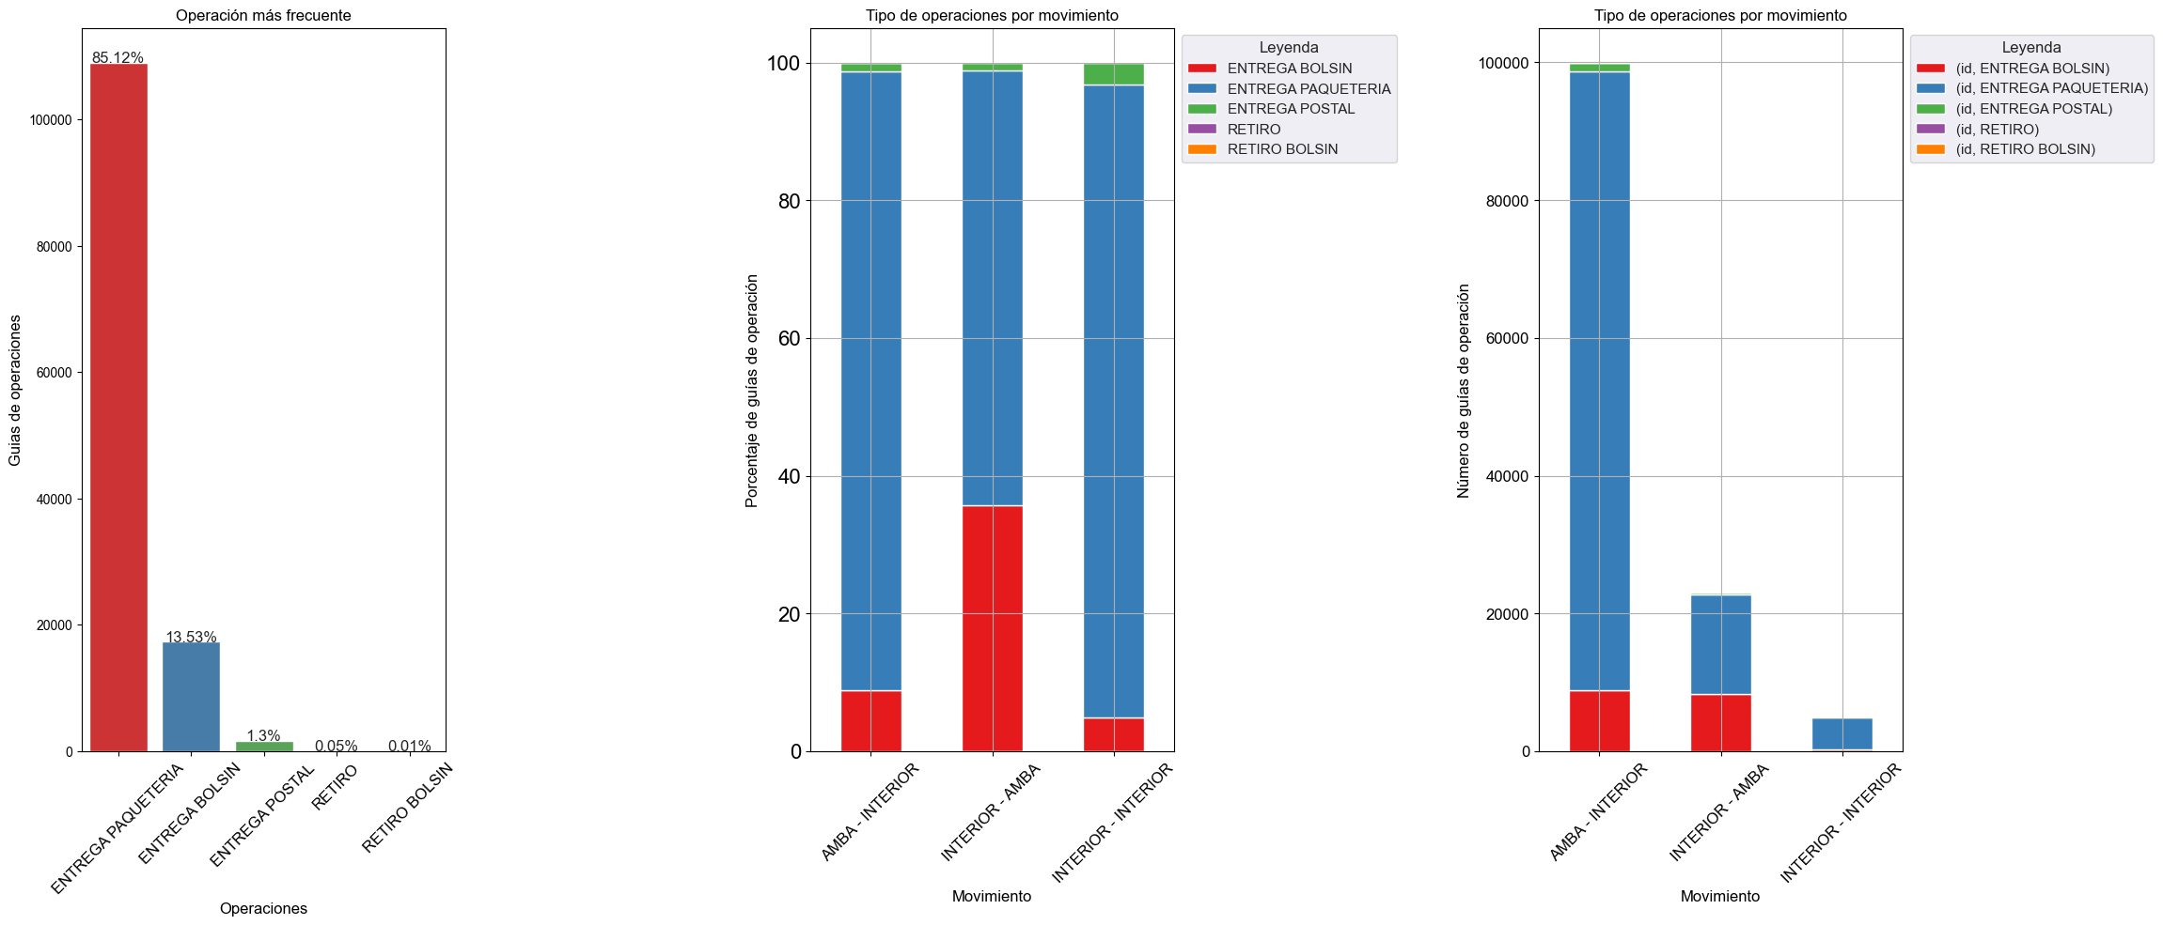
⭕La operación más frecuente en el servicio postal es la entrega de paquetería. Esta información puede ser útil para planificar mejor la asignación de recursos y mejorar la eficiencia operativa.
Se ha analizado la distribución de los tipos de operaciones por movimiento, lo que puede ayudar a comprender cómo se realizan las diferentes operaciones en el servicio postal y cómo se relacionan con los diferentes movimientos de envío y recepción.
El gráfico de barras apiladas en el segundo eje muestra la distribución de los diferentes tipos de operaciones por movimiento en términos de porcentaje. Este gráfico permite comparar fácilmente la proporción de cada tipo de operación en cada movimiento, lo que puede ayudar a identificar patrones y tendencias.
El tercer eje muestra el número total de guías de operación para cada tipo de operación y movimiento. Este gráfico puede ayudar a comprender el volumen de operaciones en diferentes momentos y cómo se distribuyen entre los diferentes tipos de operaciones.
En conclusión podemos comprender que el fuerte son el envió de paquetería desde el AMBA al Interior del país, no así es el caso inverso.

Slide 7
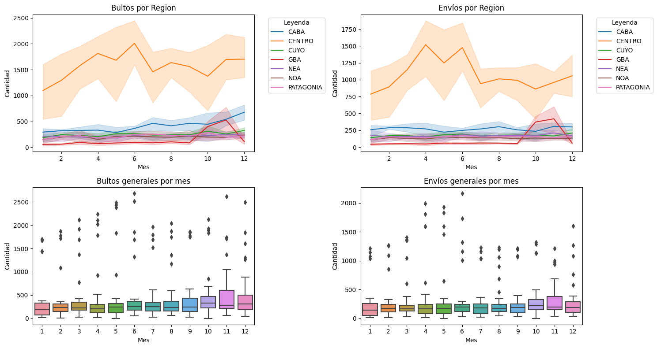
⭕Luego de realizar un análisis visual del lineplot, se puede observar que la zona central presenta un mayor movimiento en relación a las demás zonas. Por otro lado, se puede inferir que no hay una tendencia clara de aumento en el número de bultos con respecto a los envíos durante los meses de abril a junio. Sin embargo, al examinar detalladamente el boxplot, se puede constatar que existen días con un mayor volumen de envíos en comparación con otros días.

Slide 8
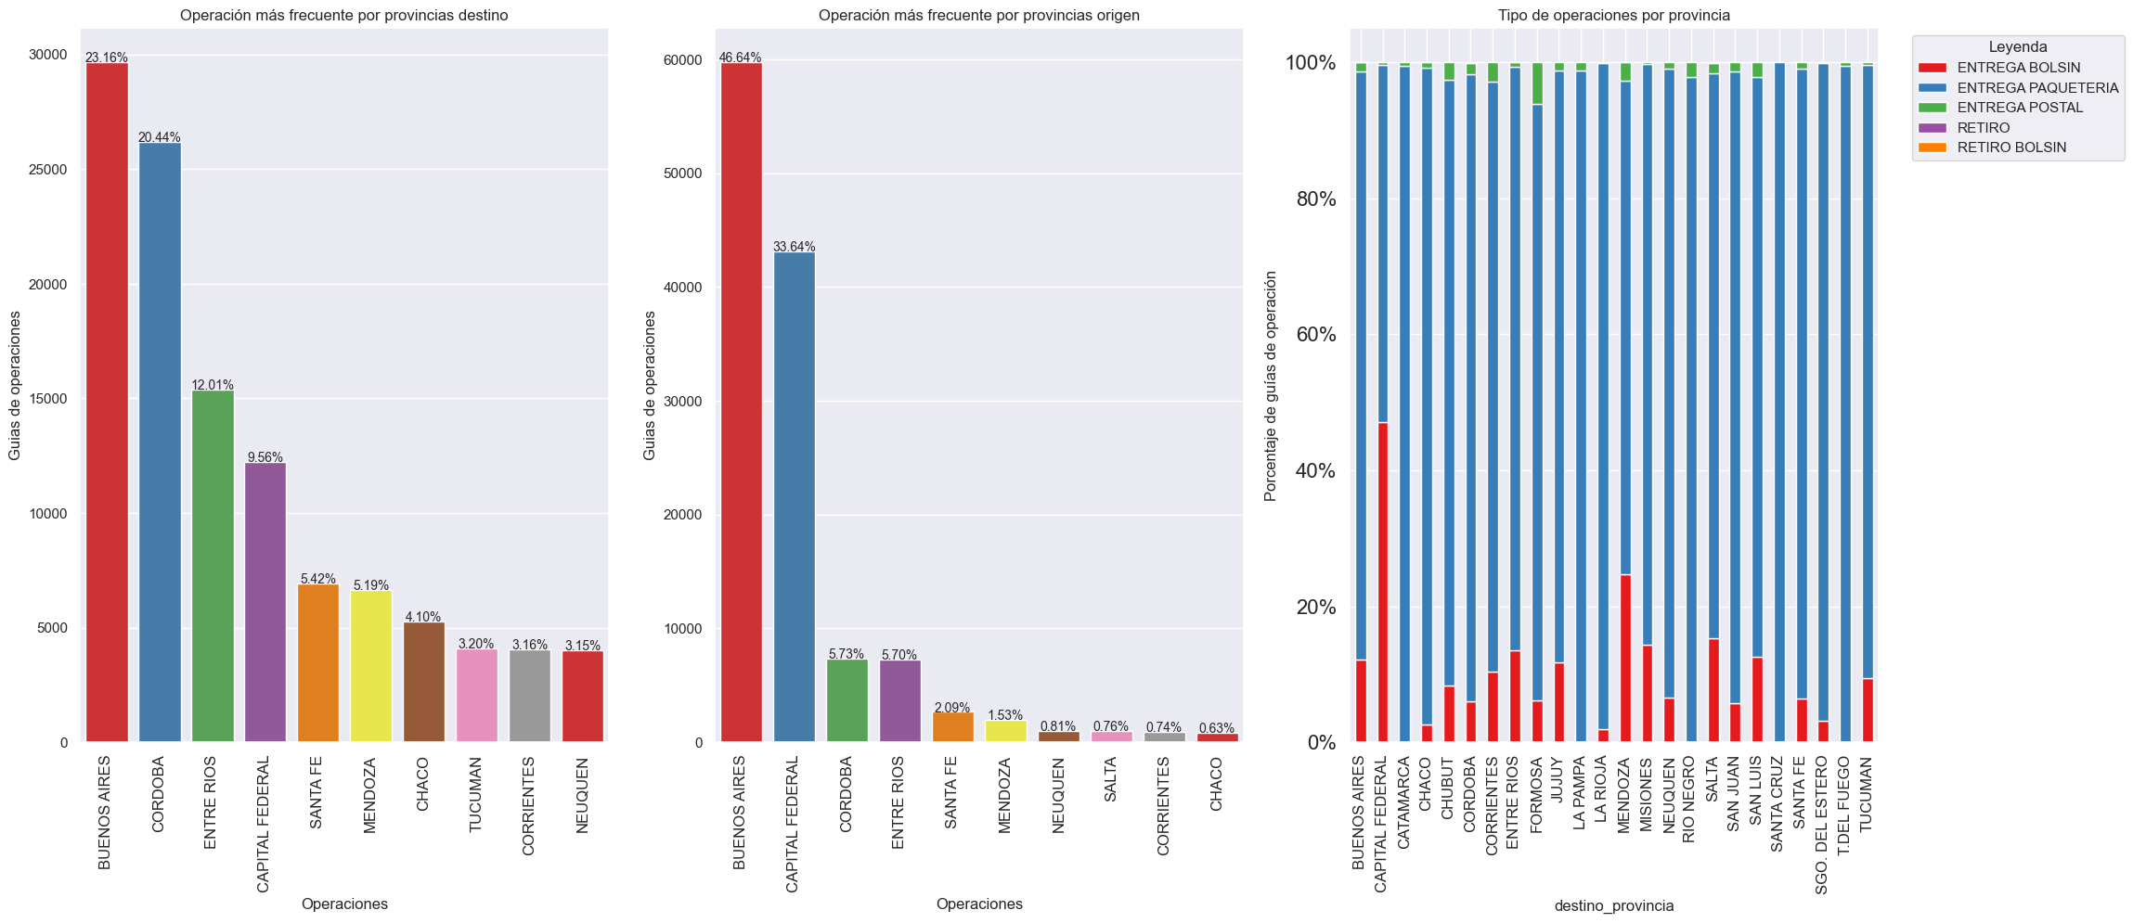
⭕La mayoría de las operaciones de destino (23%) y origen (46%) se realizan en Buenos Aires. Esto es una señal de la importancia de esta provincia para la empresa, y puede ser útil para enfocar los esfuerzos de marketing y publicidad en esa región para mejorar el servicio.
Las gráficas también muestran los diferentes tipos de operaciones que se realizan en cada provincia, lo que puede ser útil para entender los patrones de demanda de los clientes y ajustar las operaciones en consecuencia.
El gráfico de la distribución de los diferentes tipos de operaciones por movimiento también puede ser útil para identificar las áreas en las que la empresa puede estar subutilizando o sobrecargando su capacidad, lo que podría ayudar a mejorar la eficiencia operativa.
En general, estas gráficas pueden son utiles para identificar patrones en la demanda de los clientes, enfocarse en regiones clave y ajustar sus operaciones para mejorar la eficiencia y la satisfacción del cliente.

Slide 9
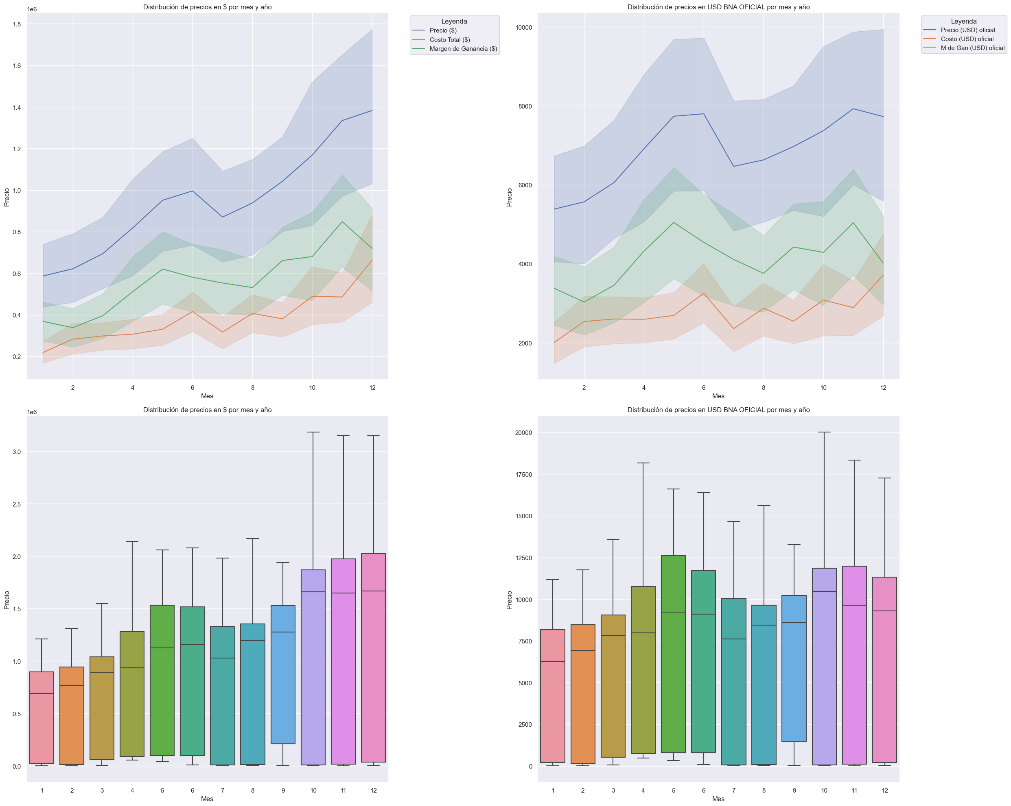
⭕En este conjunto de gráficos podemos visualizar la distribución de precios, costos y márgenes de ganancia en dólares (moneda dura) y en pesos argentinos (moneda volátil), así como también la cantidad de envíos y bultos por mes y año.
En cuanto a la distribución de precios, se puede observar que el precio en pesos argentinos tiene un comportamiento positivo en alza, mayor cantidad de bultos mayor ingreso. Pero no obstante el precio en dólares muestra una tendencia a la baja a lo largo del tiempo si lo comparamos con la cantidad de envíos y bultos que ingresaron. Lo mismo pasa con los costos en dólares y en pesos tienen una tendencia creciente a lo largo del tiempo, mientras que los márgenes de ganancia en dólares y en pesos tienen una tendencia a la baja.
Podemos concluir que hay un estancamiento o desactualización en las listas de precios.

Slide 10
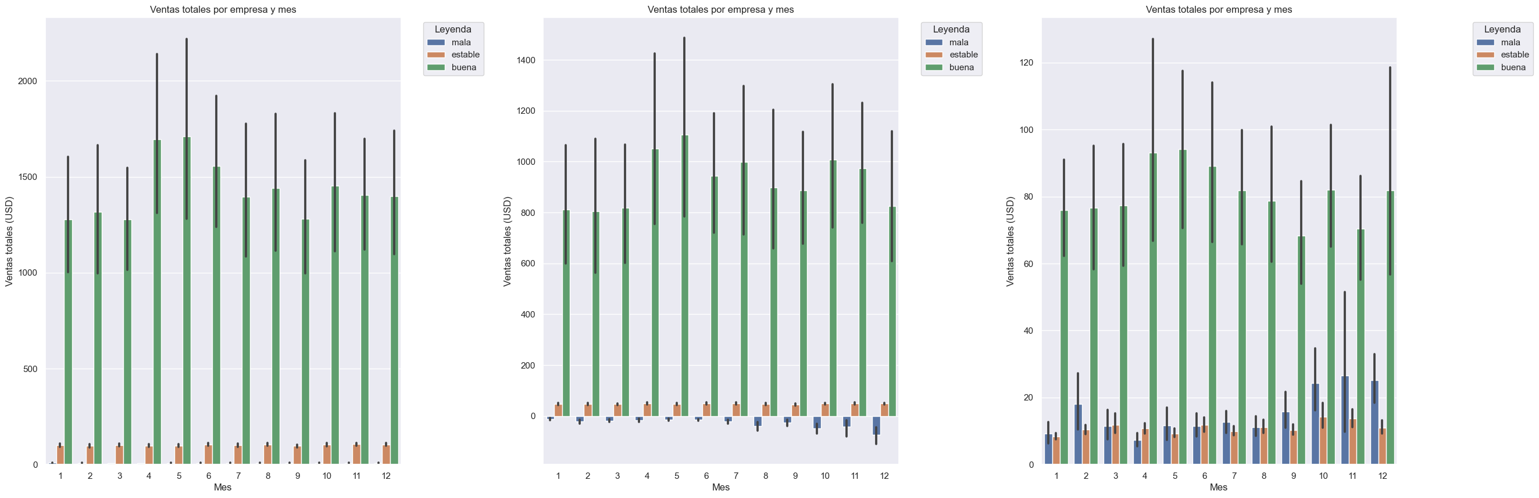
De un total de 262 empresas, 98 son consideradas buenas.
De un total de 262 empresas, 111 dejan un buen margen de ganancia.
De un total de 262 empresas, 89 tienen una alta cantidad bultos.
El porcentaje de la facturación total que corresponde a las, 98 empresas buenas es: 82.10 %

Slide 11
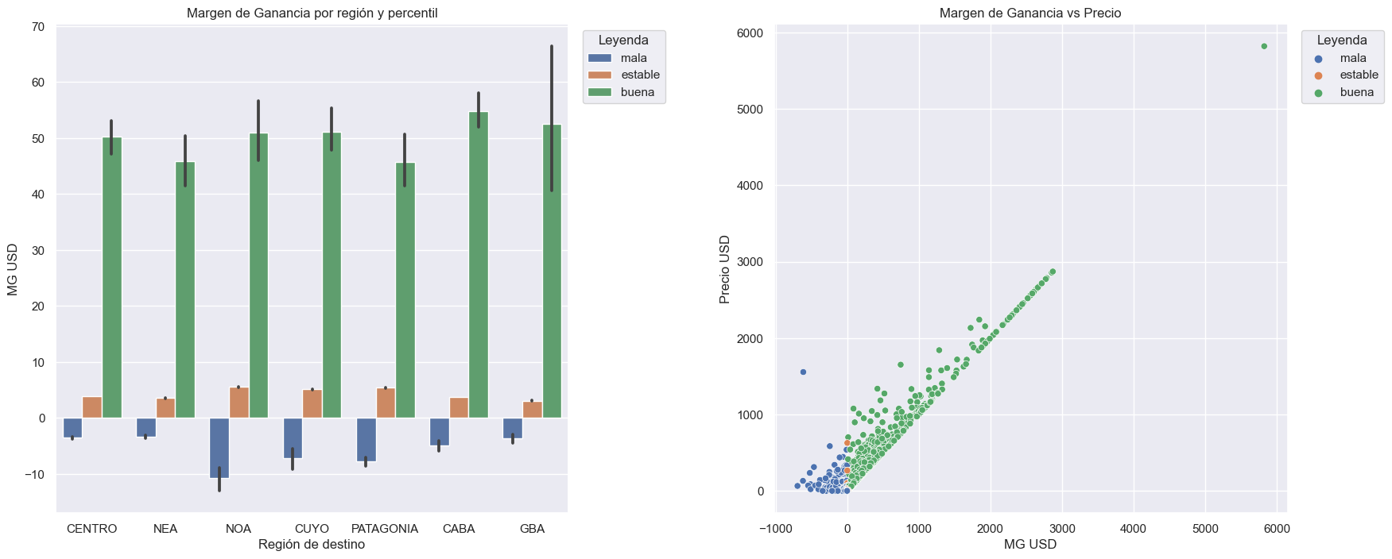
⭕ Basándonos en los datos proporcionados, podemos concluir que de un total de 262 empresas, alrededor del 37% se consideran buenas y el 42% dejan un buen margen de ganancia. Además, el 34% de las empresas tienen una alta cantidad de bultos y todas afectan positivamente en cada región.
Lo importante es que el porcentaje de la facturación total que corresponde a las 98 empresas buenas es del 82.1%, lo que sugiere que estas empresas son responsables de la mayoría de los ingresos.
En resumen, esto significa que hay un grupo significativo de empresas que tienen un papel importante en la generación de ingresos. Sin embargo, se necesitaría más análisis para entender mejor las razones detrás del éxito de estas empresas y para identificar oportunidades de mejora para las que no se consideran buenas.

Slide 12
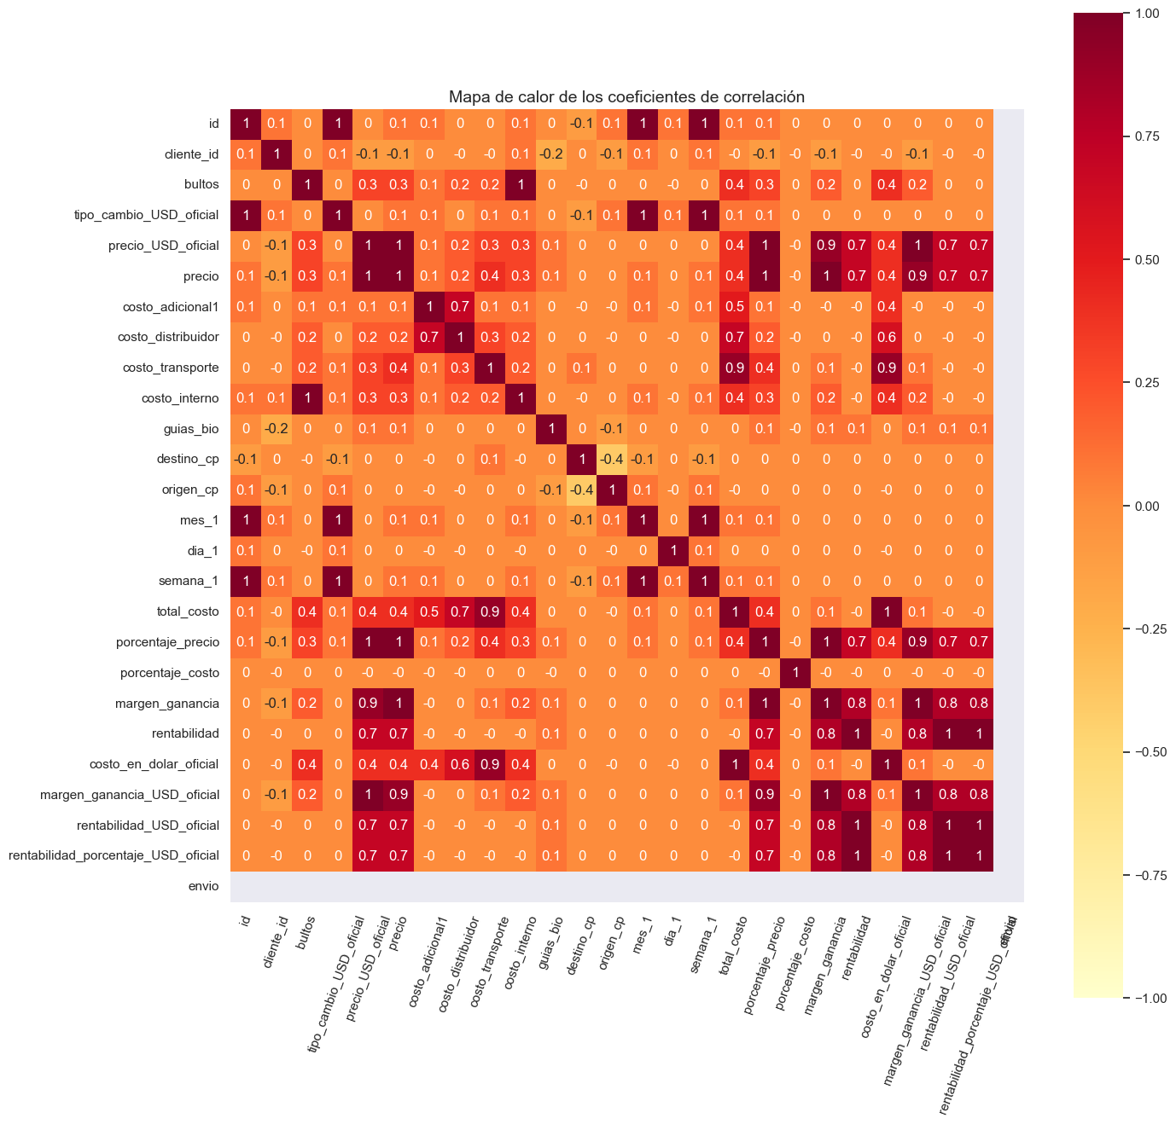
⭕ En este ultimo grafico vemos las correlaciones que presentan los datos.

Slide 13
Insights y recomendaciones
⭕ Por lo que se puede inferir del análisis de los datos presentados, se puede observar que la entrega de paquetería es la operación más frecuente en el servicio postal, especialmente en el envío desde el AMBA hacia el interior del país. Además, se destaca la importancia de la provincia de Buenos Aires como punto de origen y destino de la mayoría de las operaciones.
En cuanto a la facturación, se puede concluir que hay un estancamiento o desactualización en las listas de precios, ya que se observa una tendencia a la baja en el margen de ganancia en dólares y en pesos. Por lo tanto, es necesario analizar y ajustar las estrategias de precios y costos para mejorar la rentabilidad.
También se puede identificar un grupo significativo de empresas que tienen un papel importante en la generación de ingresos, lo que sugiere la necesidad de analizar las razones detrás del éxito de estas empresas y de identificar oportunidades de mejora para aquellas que no se consideran buenas.
En resumen, la visualización de los datos y el análisis realizado pueden ser útiles para la planificación y toma de decisiones en relación a la asignación de recursos, la eficiencia operativa, la identificación de patrones y tendencias de demanda, y la mejora de la rentabilidad de la empresa.
Recomendaciones para profundizar
♦ Realizar un análisis detallado de la facturación y los costos de la empresa en los últimos años para identificar tendencias y patrones.
♦ Identificar los costos más significativos y los clientes más rentables para ajustar la estrategia de la empresa en consecuencia.
♦ Utilizar herramientas de análisis financiero para determinar cómo la empresa puede mejorar su rentabilidad y reducir costos.
♦ Identificar las áreas en las que se pueden ofrecer servicios adicionales o mejorar los servicios existentes para aumentar la facturación y la rentabilidad.
♦ Identificar las áreas en las que se pueden reducir costos sin comprometer la calidad del servicio.

